Slide 1


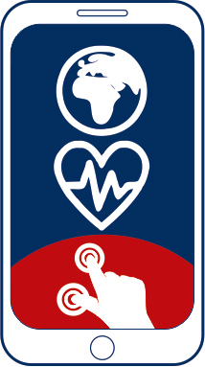


1
7
2
8
3
9
https://apps4health.eu/
4
Modul 2 - Abschlusssitzung (2.4)
Wie man Gesundheits-Apps sucht und auswählt
10
5
11
6
Von der Europäischen Union finanziert. Die geäußerten Ansichten und Meinungen entsprechen jedoch ausschließlich denen des Autors bzw. der Autoren und spiegeln nicht zwingend die der Europäischen Union oder der Europäischen Exekutivagentur für Bildung und Kultur (EACEA) wider. Weder die Europäische Union noch die EACEA können dafür verantwortlich gemacht werden.

Slide 2











Partners
UNIVERSITAT DE VALENCIA
VALENCIA, SPAIN
www.uv.es
PROLEPSIS
ATHENS, GREECE
www.prolepsis.gr
WESTFALISCHE HOCHSCHULE GELSENKIRCHEN,
BOCHOLT, RECKLINGHAUSEN
GELSENKIRCHEN, GERMANY
www.w-hs.de
OXFAM ITALIA INTERCULTURA
AREZZO, ITALY
www.oxfamitalia.org/
CONNEXIONS
ATHENS, GREECE
www.connexions.gr
RESET
CYPRUS
www.resetcy.com
media k GmbH
Bad Mergentheim, GERMANY
www.media-k.eu
COORDINA ORGANIZACIÓN DE EMPRESAS Y
RECURSOS HUMANOS, S.L.
VALENCIA, SPAIN
coordina-oerh.com
AMSED
STRASBOURG, FRANCE
www.amsed.fr

Slide 3

Feedback & Diskussion
Welche Erfahrungen haben Sie bei der Suche und Auswahl von Gesundheits-Apps gemacht?
Gab es bemerkenswerte Aspekte bei den gefundenen Apps in Bezug auf die Kriterien?
Welche Kriterien waren für Sie am wichtigsten?
Welche Kriterien waren am schwierigsten zu überprüfen?
Fühlen Sie sich sicherer bei der Suche und Auswahl von Apps?
Design von Freepik

Slide 4


Glückwunsch!
Sie haben dieses Modul abgeschlossen!
Von der Europäischen Union finanziert. Die geäußerten Ansichten und Meinungen entsprechen jedoch ausschließlich denen des Autors bzw. der Autoren und spiegeln nicht zwingend die der Europäischen Union oder der Europäischen Exekutivagentur für Bildung und Kultur (EACEA) wider. Weder die Europäische Union noch die EACEA können dafür verantwortlich gemacht werden.

